Slide 1
Answer：

Slide 2
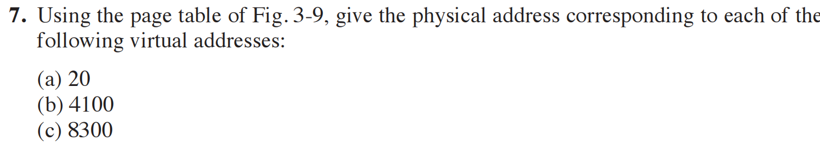
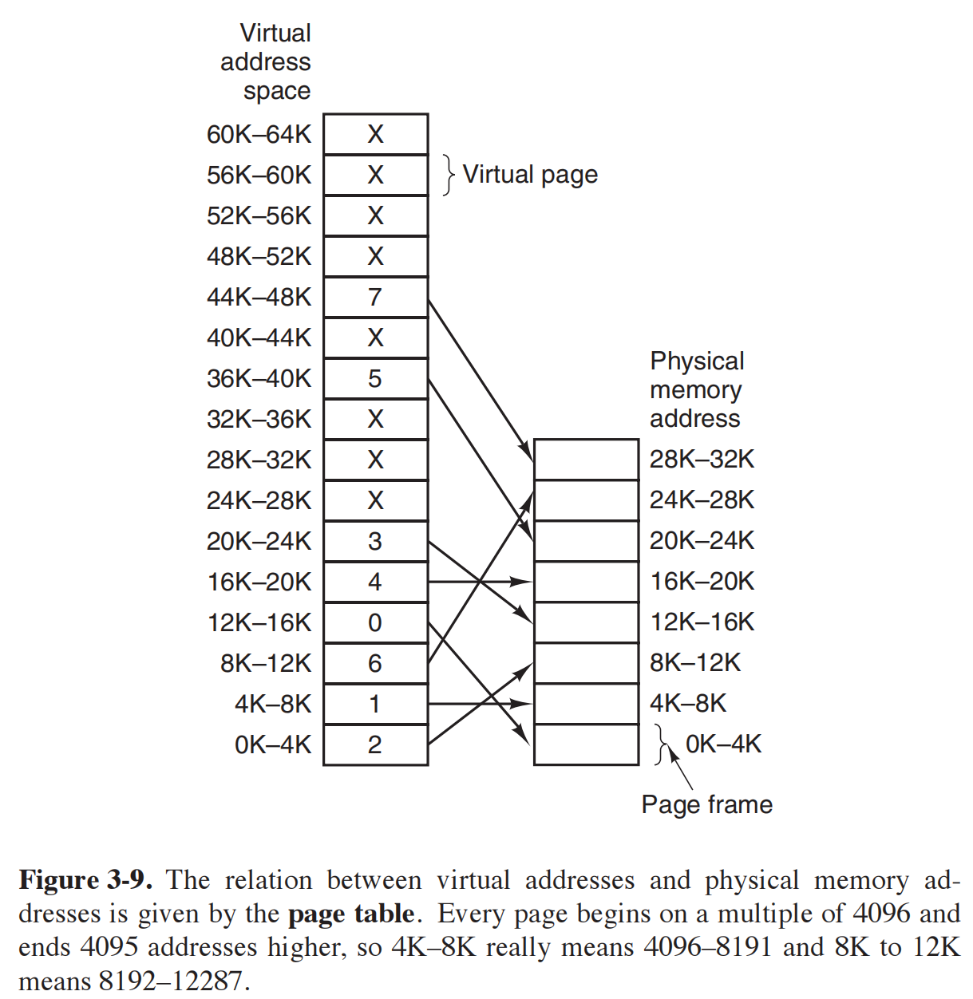

Answer：

Slide 3
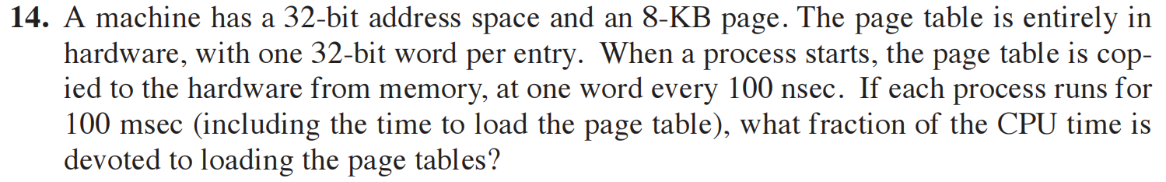
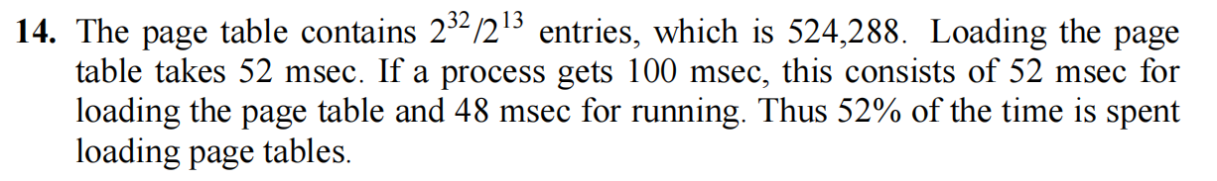
Answer：

Slide 4
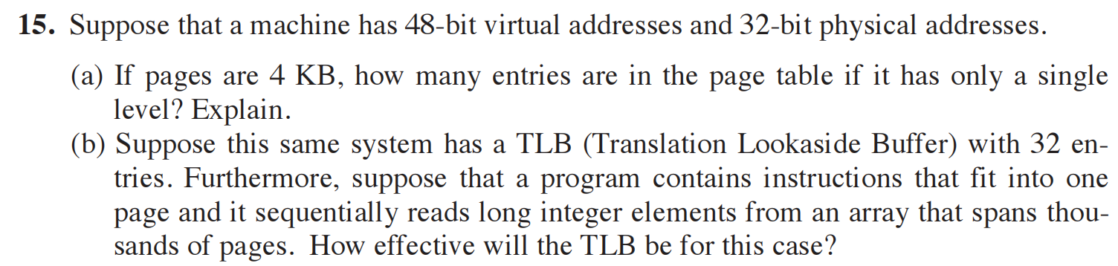
Answer :
（a) 2³⁶

Slide 5
Answer：

Slide 6
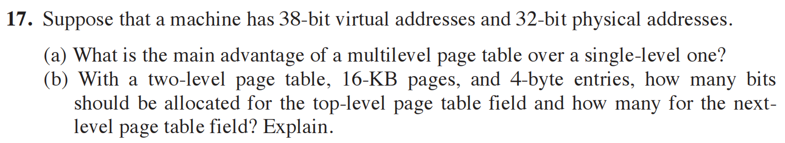
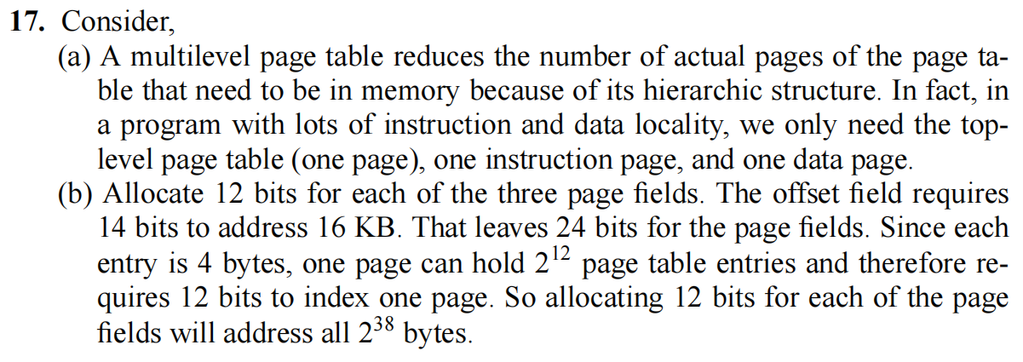
Answer：

Slide 7
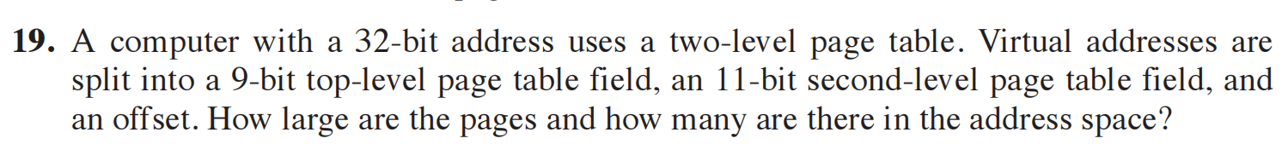
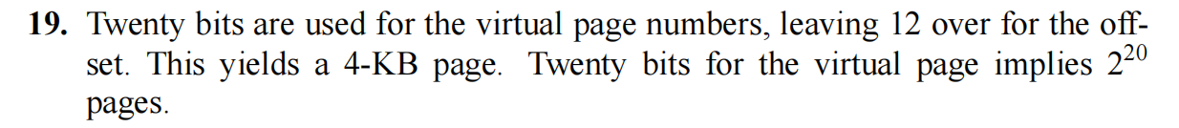
Answer：

Slide 8
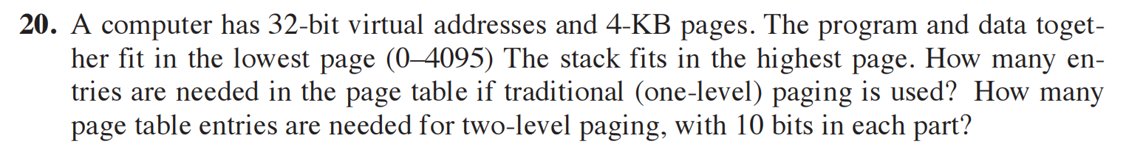
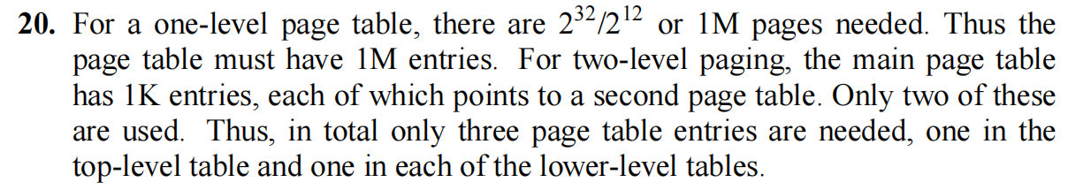
Answer：

Slide 9
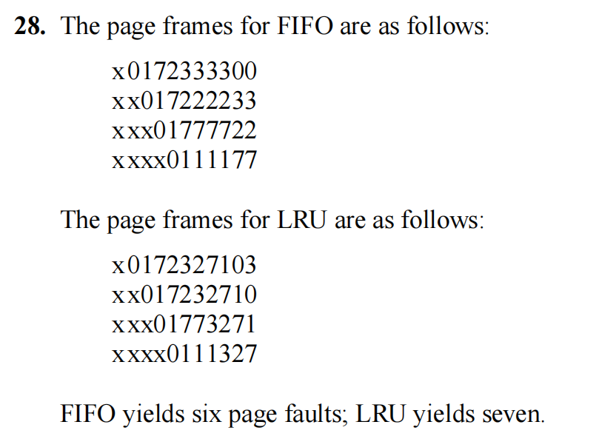
Answer：

Slide 10
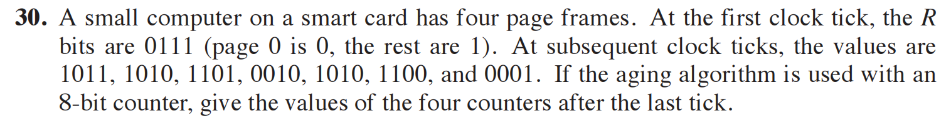
Answer：
30. The counters are
Page 0 : 01101110
Page 1 : 01001001
Page 2 : 00110111
Page 3 : 10001011

Slide 11
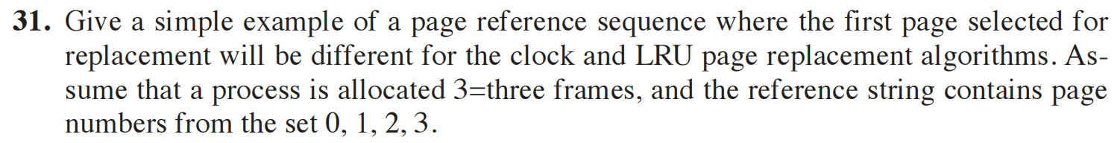
Answer：
为了让首次置换选择不同，我们需要设计一个引用序列，使得在帧满后首次发生页面错误时：
LRU算法认为页面A是最久未使用的，替换A。
Clock算法在扫描时，由于访问位的状态和指针位置，跳过页面A而替换页面B。
示例：012120 3进入
LRU: 换掉1
Clock： 换掉0
重要概念：指针何时不移动？
当页面被访问（读取/写入）时，指针不移动。​ 这种情况下，只会设置该页面对应帧的访问位为1，但时钟指针的位置保持不变。
指针的移动只发生在需要置换页面并进行扫描的过程中。

Slide 12
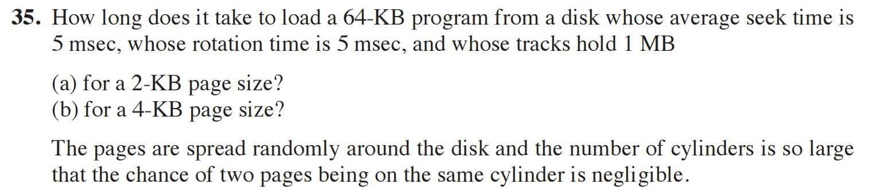
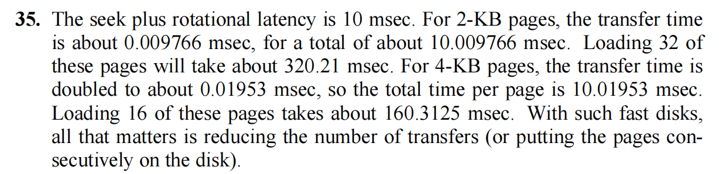
Answer：

Slide 13
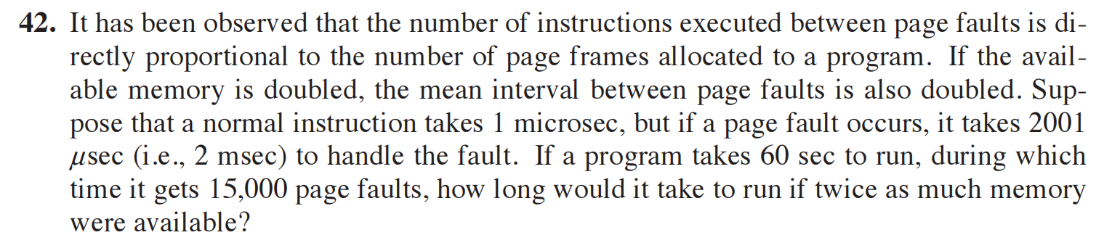
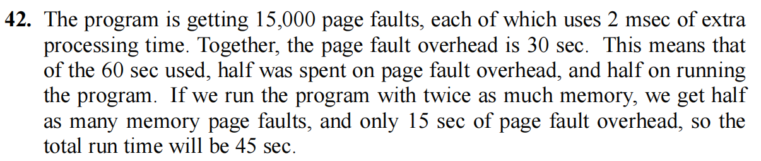
Answer：

Slide 14
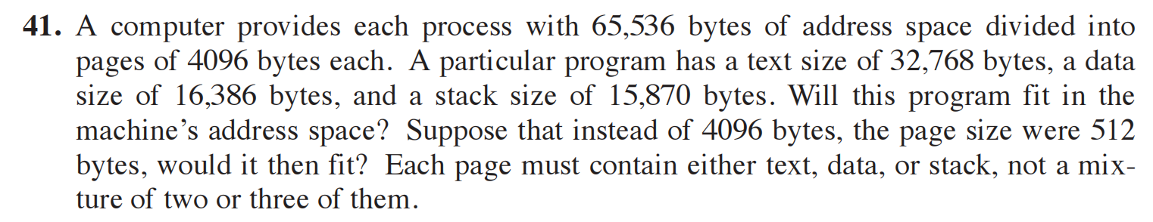
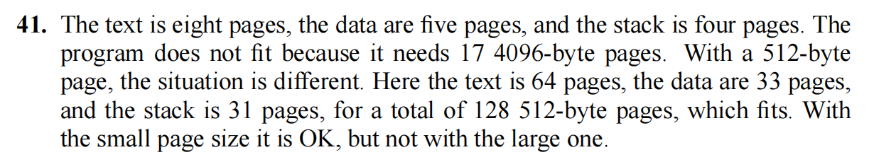
Answer：

